Slide 1

BASİT HESAP MAKİNASI
PROJE SUNUMU

Slide 2

GİRİŞ
AT89C51RC2 mikrodenetleyici tabanlı basit bir hesap makinası tasarımını ve uygulanmasını detaylandırmaktadır. Tasarım, 8051 mimarisini temel alarak yapılmıştır ve sadece 8 bitlik hesaplamaları desteklemektedir. Hesap makinası, temel ikili işlemleri gerçekleştirebilmekte olup, 256'dan büyük sayıları işleyemez. Tasarım sürecinde, bir adet LCD ekran ve bir adet keypad kullanılmıştır.

Slide 3

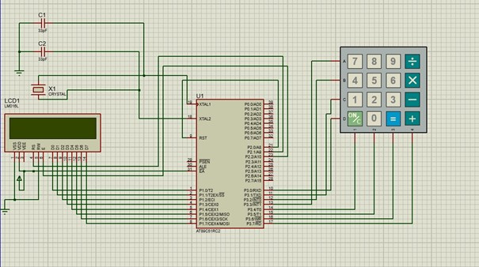
DEVRE TASARIMI

Slide 4
DEVRE ELEMANLARI
01
LCD Ekran
02
Keypad (Tuş Takımı
03
AT89C51RC2 Mikrodenetleyici
04
Crystal
05
33pF Kapasitörler

Slide 5
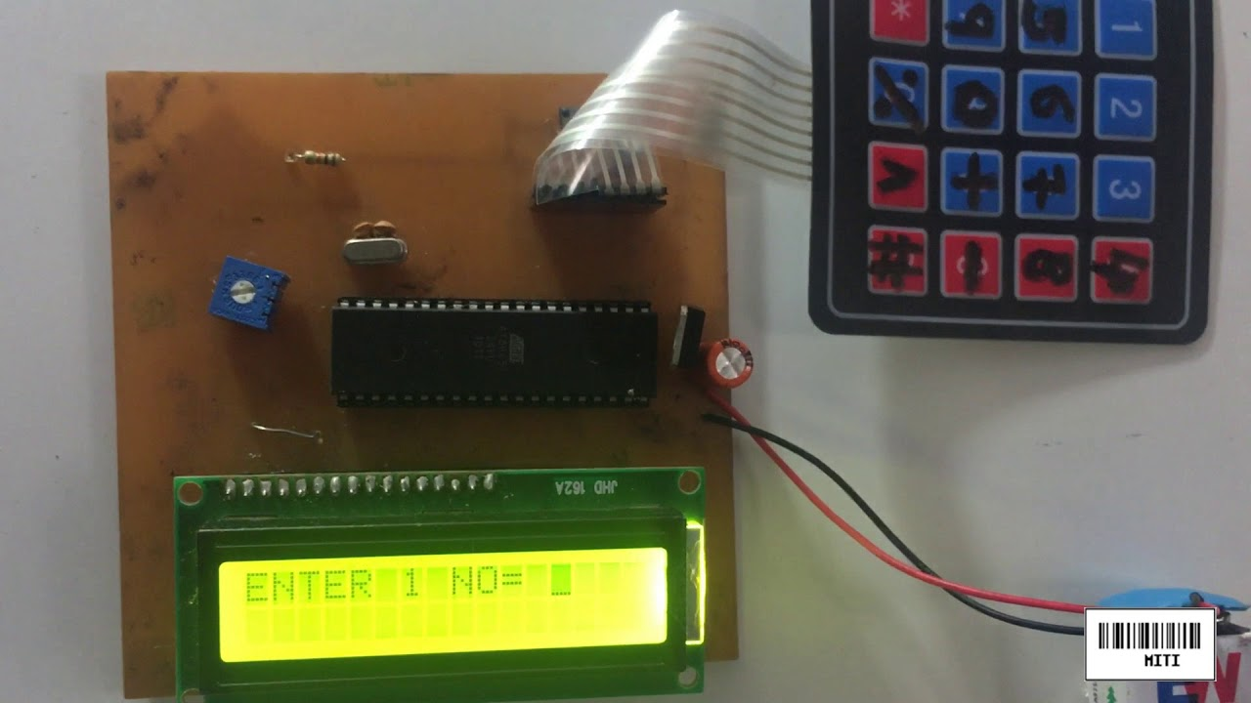
ASSEMBLY KOD
Basit bir hesap makinası tasarlarken, öncelikle temel aritmetik işlemlerini (toplama, çıkarma, çarpma, bölme) gerçekleştiren bir kod oluşturulur. Bu hesap makinası, kullanıcı tarafından girilen sayıları ve operatörleri alır, işler, sonucu hesaplar ve LCD ekranında veya diğer bir çıkış cihazında gösterir
ASSEMBLY KOD ETİKETLERİ
Başlangıç
DUGME_ESIT
DUGME_2
LCD Ekran Hazırlığı
DUGME_ARTI
DUGME_3
L1 Etiketi
DUGME_EKSI
DUGME_4
C1 Etiketi
DUGME_CARPI
DUGME_5
C2 Etiketi
DUGME_BOLME
DUGME_6
C3 Etiketi
SAYI
DUGME_7
Düğme Yönlendirmeleri
KOMUT
DUGME_8
DUGME_ON Etiketi
YAZDIR
DUGME_9
DUGME_SIFIR Etiketi
DUGME_1
DUGME_DAHA_AZ
DUGME_KEZ Etiketi
IKINCI_NUMARA
ISLEM
DELAY
YENI_RAKAM
SONUC
YENI_RAKAM_ISLEM
YENI_RAKAM_ISLEM
EKRANA_YAZDIRMA
ATLA_TASMA
YENI_RAKAM_ISLEM2
YENI_RAKAM_ISLEM2
ILK_HANE_KAYDEDILDI
YENI_SAYI
CIKARMA

Slide 6
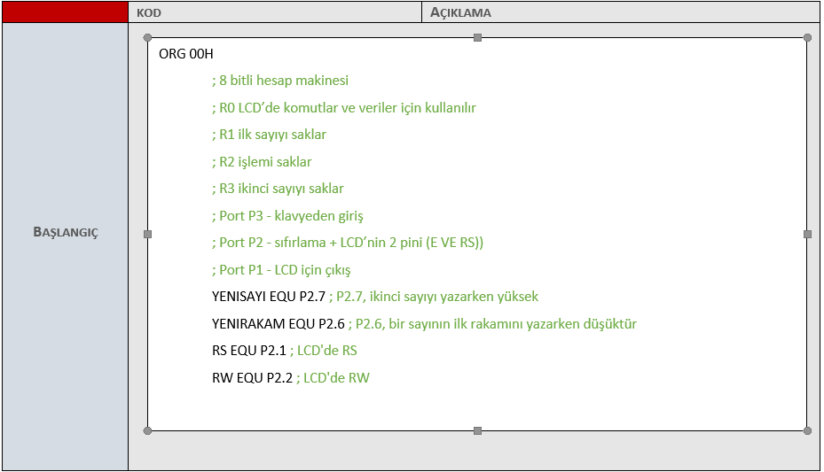
BAŞLANGIÇ
Assembly kodun başlangıç kısmı, 8-bitlik bir hesap makinesinin temel ayarlarını içermektedir. Bellekteki başlangıç adresini belirlemek üzere "ORG 00H" kullanılmıştır ve hesaplama işlemleri için gerekli olan kayıtlar (R0, R1, R2, R3) ile portlar (P1, P2, P3) tanımlanmıştır.

Slide 7
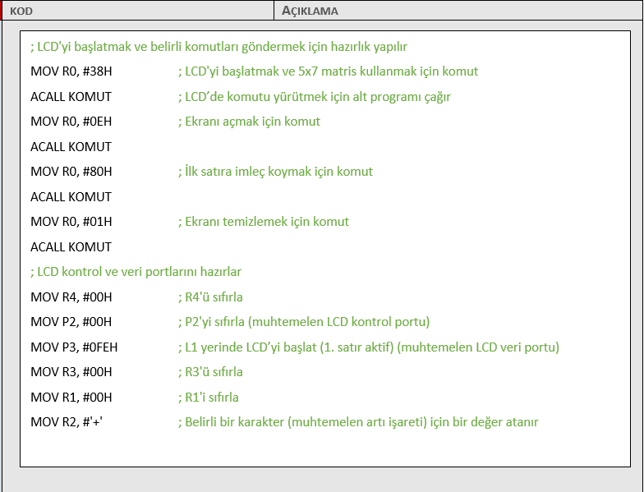
LCD EKRAN HAZIRLIĞI
Bu kod parçacığı, bir LCD ekranı kullanarak bilgi göstermek için gerekli olan başlangıç adımlarını içerir. İlk olarak, LCD'nin başlatılması ve belirli komutların gönderilmesi için hazırlık yapılır. Ardından, ekran açılır, imleç ilk satıra konur ve ekran temizlenir. Sonrasında, LCD kontrol ve veri portları hazırlanır. R4 kaydı sıfırlanır, LCD kontrol portu (muhtemelen P2) sıfırlanır ve LCD veri portu (muhtemelen P3) belirli bir konuma ayarlanır. R1 ve R3 kayıtları da sıfırlanır. Son olarak, ekrana bir karakter göndermek için R2 kaydına '+' atanır. Bu kod, LCD ekranı üzerinde belirli bir karakteri görüntülemek için gerekli olan temel adımları içerir ve LCD'nin doğru şekilde başlatılmasını sağlar.
BAĞLANTILI ETİKETLER
KOMUT
KOMUT alt programı çağrılıyor

Slide 8
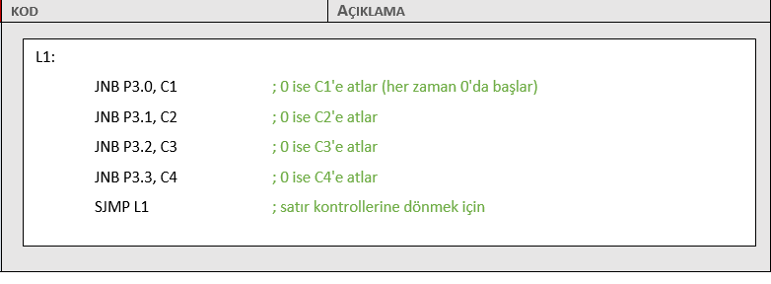
L1 ETİKETİ
Bu kod, bir dizi P3 portu pinini kontrol ederek LCD ekranın satırlarını tarar. Her bir JNB (Jump if Bit Not Set) komutu, belirli bir pinin durumunu kontrol eder. Eğer pin durumu 0 ise (yani, LCD ekranın o satırında bir sinyal varsa), ilgili etikete (C1, C2, C3, C4) atlama yapar. Eğer pin durumu 1 ise (yani, LCD ekranın o satırında bir sinyal yoksa), atlama yapmaz ve sonraki satıra geçer. Bu kod, bir dizi P3 portu pinini kontrol ederek LCD ekranın satırlarını tarar. Her bir JNB (Jump if Bit Not Set) komutu, belirli bir pinin durumunu kontrol eder. Eğer pin durumu 0 ise (yani, LCD ekranın o satırında bir sinyal varsa), ilgili etikete (C1, C2, C3, C4) atlama yapar. Eğer pin durumu 1 ise (yani, LCD ekranın o satırında bir sinyal yoksa), atlama yapmaz ve sonraki satıra geçer.

Slide 9
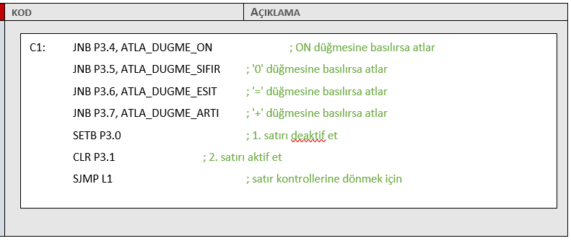
C1 ETİKETİ
C1 etiketi,LCD ekranı üzerinde belirli işlevlere erişimi sağlayan bir düğme kontrol mekanizmasını yönetir. Her bir düğme, belirli bir işleve atanmıştır. Örneğin, "ON" düğmesi belirli bir işlemi başlatırken, "+" düğmesi farklı bir işlemi tetikler. Kod, her bir düğmenin durumunu kontrol eder ve belirli bir düğmeye basıldığında ilgili işlemleri gerçekleştirir. Daha sonra, LCD ekranının belirli satırları etkinleştirilir veya devre dışı bırakılır, böylece kullanıcıya belirli işlevlerin görüntülenmesi sağlanır. Kod, düğme durumlarını sürekli olarak kontrol eder ve LCD ekranının durumunu günceller, böylece kullanıcının etkileşimlerine anında yanıt verebilir. Bu kod, kullanıcı arayüzünün işlevselliğini sağlamak için önemli bir temel oluşturur.
BAĞLANTILI ETİKETLER
L1
C1 , L1 ‘e sıçrıyor
02

Slide 10
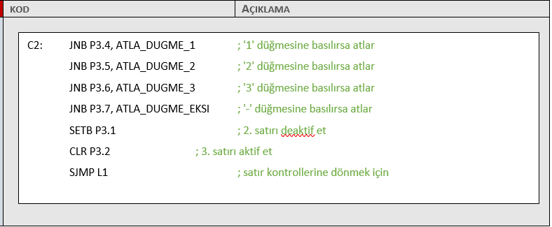
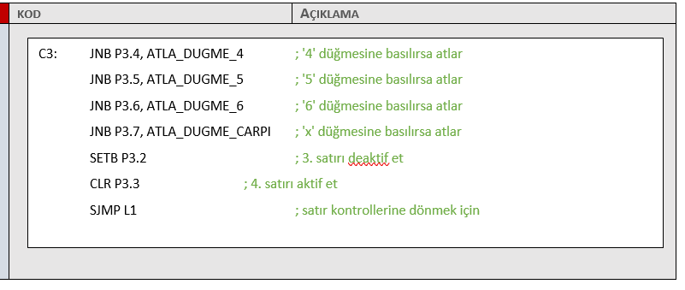
C2-C3 ETİKETLERİ
C2 ve C3 etiketleri C1 etiketiyle aynı amacı taşır, hepsi birlikte LCD ekranı üzerindeki belirli işlevlere erişimi sağlayan bir düğme kontrol mekanizmasını yönetir. Daha önce belirtildiği gibi her bir düğme, belirli bir işleve atanmıştır.
BAĞLANTILI ETİKETLER
L1
C1,C2 ve C3 , L1 ‘e sıçrıyor

Slide 11
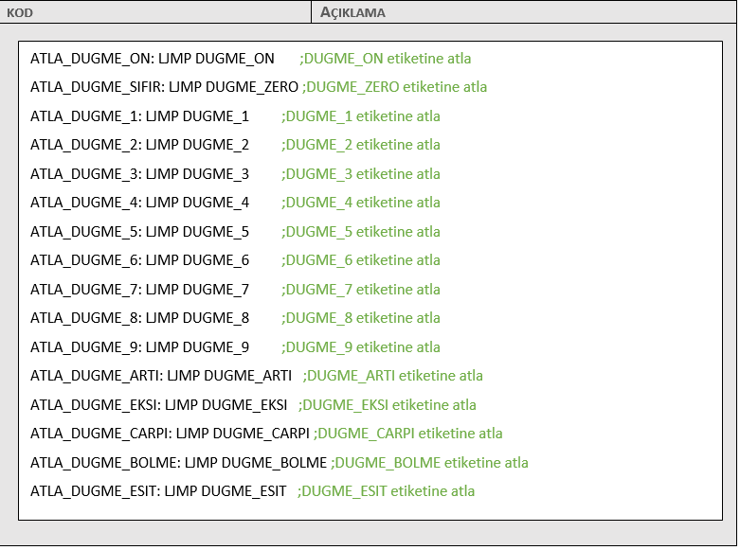
DÜĞME BAĞLANTILARI
Bu kod bloğu, belirli düğmelerin basılması durumunda ilgili işlevlere atlama yapmak için kullanılır. Her bir düğme, belirli bir işlevi temsil eder. Örneğin, "ON" düğmesi belirli bir işlemi başlatırken, "+" düğmesi farklı bir işlemi tetikler. Kod, belirli bir düğme basıldığında ilgili işlevin gerçekleştirileceği etiketlere atlama yapar.
Örneğin, ATLA_DUGME_ON etiketi, "ON" düğmesine basıldığında LJMP komutuyla DUGME_ON etiketine atlama yapar. Benzer şekilde, diğer düğmeler için de ilgili etiketlere atlama yapılır.
Bu kod bloğu, düğme basıldığında hangi işlemin gerçekleştirileceğini belirler ve ilgili işlevin bulunduğu etikete atlama yaparak programın o kısmına yönlendirir. Bu sayede, kullanıcının düğmeler aracılığıyla belirli işlevleri etkinleştirmesi sağlanır.
BAĞLANTILI ETİKETLER
L1
C1,C2 ve C3 , L1 ‘e sıçrıyor

Slide 12
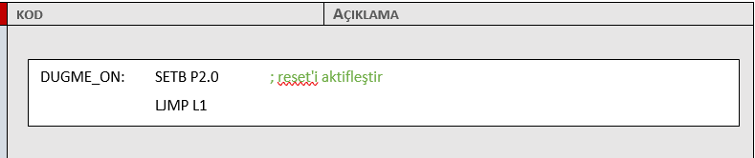
DUGME_ON ETİKETİ
DUGME_ON etiketi, "ON" düğmesine basıldığında gerçekleştirilecek işlevi belirtir. İlk olarak, P2 portunun 0. pinine yüksek seviyeli bir sinyal uygulanarak bir reset işlemi tetiklenir. Ardından, programın belirli bir noktadan devam etmesi için L1 etiketine atlama yapılır. Bu sayede, "ON" düğmesine basıldığında belirli bir cihazın veya uygulamanın başlangıç durumuna dönmesi sağlanır. Bu kod, kullanıcıya cihazı yeniden başlatma veya sıfırlama olanağı sunar.
BAĞLANTILI ETİKETLER
L1
C1 , L1 ‘e sıçrıyor
02

Slide 13
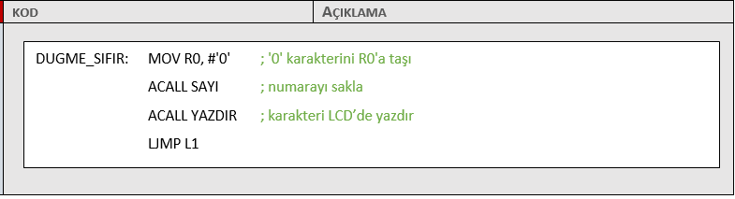
DUGME_SIFIR ETİKETİ
DUGME_SIFIR etiketi, "0" düğmesine basıldığında gerçekleştirilecek işlevi belirler. İlk olarak, '0' karakteri R0 kaydına taşınır ve ardından bu karakter bir alt program olan SAYI'da saklanır. Daha sonra, YAZDIR adlı başka bir alt program aracılığıyla karakter LCD ekranında görüntülenir. Son olarak, program L1 etiketine atlama yaparak devam eder. Bu kod bloğu, kullanıcının "0" düğmesine basarak girdiği sayıları LCD ekranında görüntülemesine olanak tanır, bu da kullanıcının girdiği bilgileri doğrulamasına veya ilgili işlemleri gerçekleştirmesine olanak sağlar.
BAĞLANTILI ETİKETLER
L1
C1 , L1 ‘e sıçrıyor
YAZDIR altprogramını çağırmaktadır
YAZDIR
02

Slide 14
HESAP MAKİNESİ DÜĞMELERİ

Slide 15
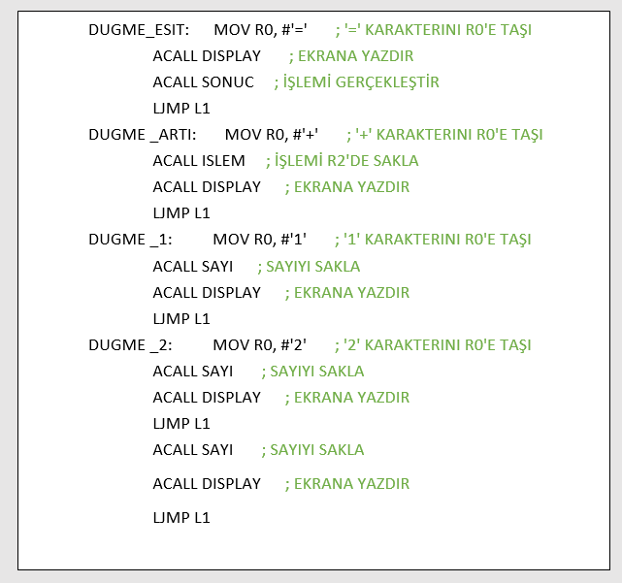
DÜĞMELER
Bu kod içerisindeki etiketler belirli işlevlere sahip alt rutinleri temsil eder. " DUGME _ESIT" etiketi, eşittir işaretiyle ilişkilendirilmiş bir alt rutini, eşittir işaretini belirli bir register'a yükleyip ekrana yazdırmak ve sonucu hesaplamak için ilgili alt rutinleri çağırmak için kullanılır. " DUGME _ARTI" etiketi, toplama işaretiyle ilişkilendirilmiş bir alt rutini temsil eder ve toplama işaretini belirli bir register'a yükleyip işlemi gerçekleştirmek için ilgili alt rutinleri çağırmak için kullanılır. " DUGME _1" ve " DUGME _2" etiketleri ise sırasıyla 1 ve 2 rakamlarıyla ilişkilendirilmiş alt rutinleri temsil eder; belirli bir rakamı belirli bir register'a yükleyip ekrana yazdırmak ve gerektiğinde işlem yapmak için ilgili alt rutinleri çağırmak için kullanılır. Bu etiketler, kodu parçalara böler ve her bir parçanın ne işe yaradığını açıklar, kodun anlaşılmasını kolaylaştırır.

Slide 16
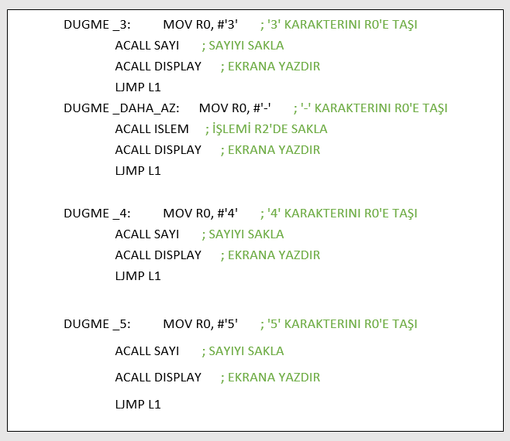
Bu kod bloğu, farklı rakamları ve çıkarma işaretini işleyen birkaç alt rutini içeriyor. " DUGME _3" etiketi, 3 rakamını işlerken, " DUGME _ DAHA_AZ " çıkarma işaretini işler. " DUGME _4" ve " DUGME _5" etiketleri ise sırasıyla 4 ve 5 rakamlarını işler. Her etiket, belirli bir rakam veya işareti belirli bir register'a yükleyip ekrana yazdırmak ve gerektiğinde işlem yapmak için ilgili alt rutinleri çağırır. Bu blok, kodun işlevselliğini genişletir ve okunabilirliğini artırır.

Slide 17
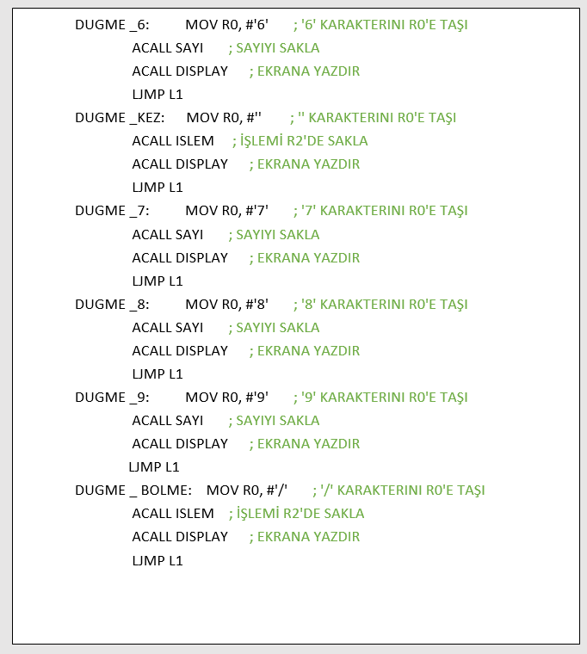
Bu kod bloğu, çeşitli rakamların yanı sıra çarpma ve bölme işaretlerini işleyen bir dizi alt rutini içeriyor. " DUGME _6" etiketi 6 rakamını, " DUGME _7", " DUGME _8" ve " DUGME _9" etiketleri sırasıyla 7, 8 ve 9 rakamlarını işlerken, " DUGME _KEZ" çarpma işaretini ve " DUGME _ BOLME " bölme işaretini işler. Her bir etiket, belirli bir rakam veya işareti belirli bir register'a yükleyip ekrana yazdırmak ve gerektiğinde işlem yapmak için ilgili alt rutinleri çağırır. Bu blok, kodun işlevselliğini daha da artırır ve okunabilirliğini artırır.elde edilir ve bu sayı üzerinde işlemler yapılabilir.

Slide 18
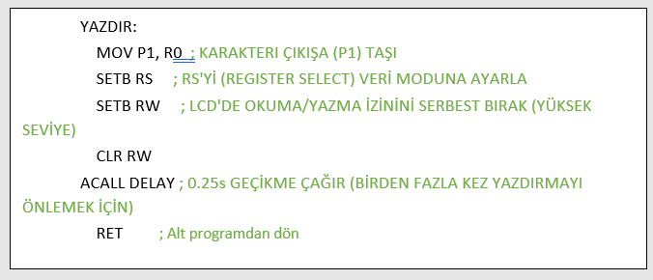
YAZDIRMA
Bu kod parçası, bir hesap makinesi programında kullanılabilir ve kullanıcıdan alınan işlem operatörünü saklar. YENI_SAYI bayrağını set ederek, bir sonraki rakamın ikinci sayıya ait olduğunu belirtir. ILK_HANE_KAYDEDILDI bayrağını sıfırlayarak, bir sonraki rakamın ilk sayıya ait olduğunu belirtir. Son olarak, işlem operatörünü R2 kaydında saklar ve alt programdan döner. Bu şekilde, kullanıcı tarafından belirlenen işlem operatörü program tarafından saklanarak, hesaplama yapılacak işlem belirlenmiş olur.

Slide 19
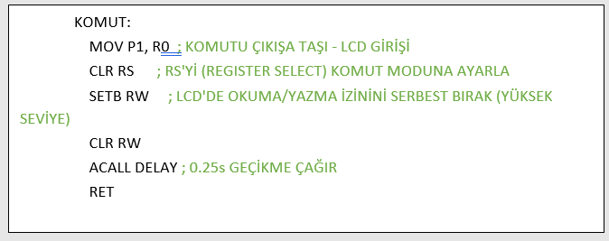
KOMUT
Bu kod bloğu LCD ekranın kontrol komutlarını işlemek için gereken adımları içerir. İlk olarak, R0 register'ındaki komut P1 çıkış portuna taşınır. RS pinini temizleyerek LCD ekranın komut alım moduna geçiş yapılır. RW pinini yüksek seviyeye ayarlayarak LCD ekranın okuma/yazma iznini serbest bırakılır, böylece mikrodenetleyiciye LCD ekran üzerinde komut gönderme izni verilir. Ardından bir gecikme çağrılarak işlem sırasında beklenir ve son olarak alt programdan dönülerek COMMAND alt rutini sonlandırılır ve ana programa geri dönülür. Bu blok, mikrodenetleyicinin LCD ekran üzerinde kontrol komutlarını işlemesini sağlar.

Slide 20
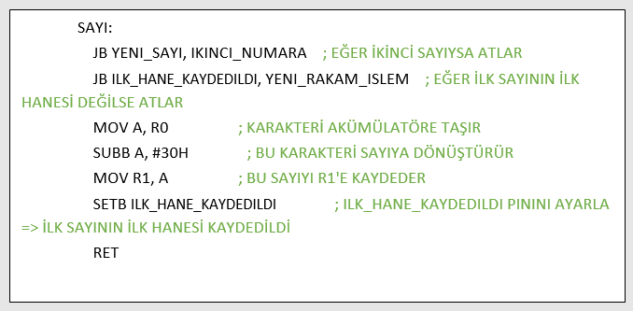
SAYIYA DÖNÜŞTÜRME
Bu kod bloğu, bir karakterin sayıya dönüştürülmesini ve sayının saklanmasını sağlar. İlk olarak, kod, YENI_SAYI ve IKINCI_NUMARA bayraklarını kontrol eder. Eğer IKINCI_NUMARA bayrağı ayarlanmışsa, yani ikinci sayının karakteri ise bu bloğu atlar. Eğer ILK_HANE_KAYDEDILDI bayrağı ayarlanmamışsa, yani ilk sayının ilk hanesi değilse de atlar. Karakter, akümülatöre (A) taşınır ve 30H değeri çıkarılarak karakter sayıya dönüştürülür. Elde edilen sayı, R1 register'ına kaydedilir ve ILK_HANE_KAYDEDILDI bayrağı ayarlanarak ilk sayının ilk hanesinin kaydedildiği işaretlenir. Son olarak, blok alt programdan döner. Bu kod bloğu, karakterin sayıya dönüştürülüp saklanması ve işaretlenmesi işlemlerini gerçekleştirir.

Slide 21
HESAP MAKİNESİ İŞLEMLERİ

Slide 22
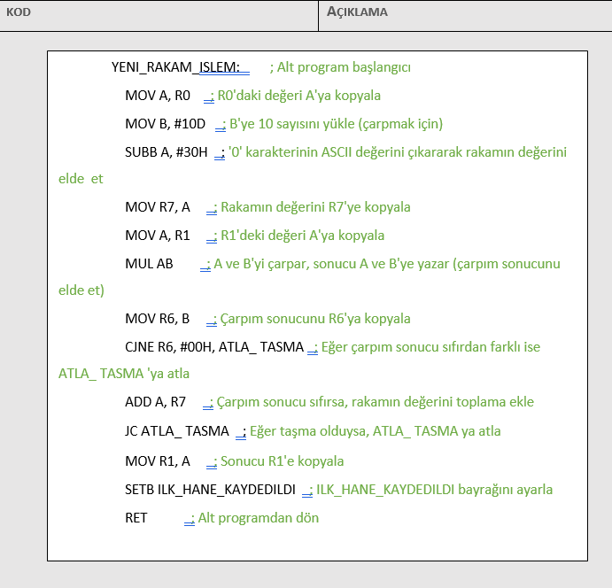
Program, R0 ve R1 kayıtlarında saklanan iki basamaklı bir sayının çarpımını hesaplar. İlk olarak, her bir rakamın ASCII değeri '0' karakterinin ASCII değerinden çıkarılarak gerçek değerleri elde edilir. Ardından, ikinci rakam 10 ile çarpılarak ikinci rakamın değeri bulunur. Çarpma işlemi sıfır olana kadar devam eder ve her adımda çarpım sonucuna ilk rakamın değeri eklenir. Eğer çarpım sonucu 9'dan büyükse veya çarpma işlemi sırasında taşma olursa, ILK_HANE_KAYDEDILDI bayrağı ayarlanır. Son olarak, çarpımın sonucu R1 kaydında saklanır. Bu şekilde, basit bir çarpma işlemi gerçekleştirilir ve taşma durumunda kullanıcıya uyarı verilir.

Slide 23
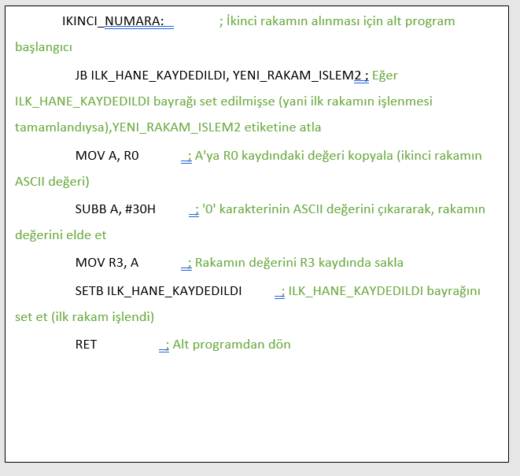
İKİNCİ RAKAMIN ALINMASI
Bu kod parçası, ikinci rakamın alınması için bir alt programı temsil ediyor. Kodun çalışma mantığı şu şekilde işliyor: İlk olarak, ILK_HANE_KAYDEDILDI bayrağının durumuna bakılarak (eğer set edilmişse) işlem devam ediyor. Eğer bayrak set edilmişse, yani ilk rakamın işlenmesi tamamlanmışsa, ikinci rakamın alınması için gerekli adımlar gerçekleştiriliyor.

Slide 24
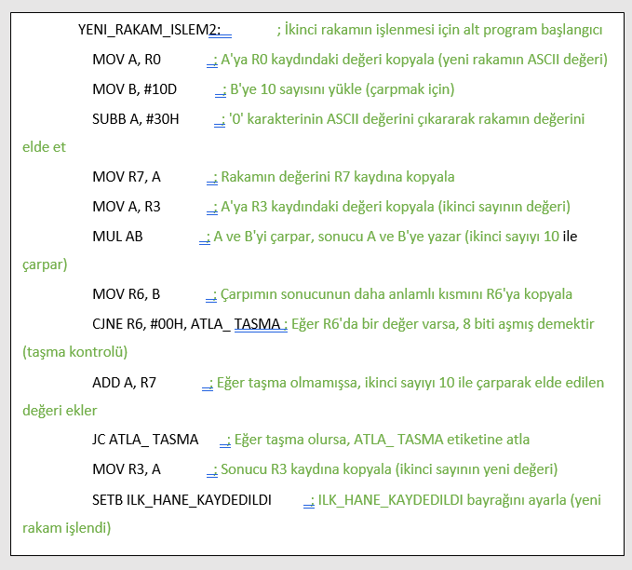
Bu program, bir basit hesap makinesinde kullanılabilir ve ikinci rakamın işlenmesini sağlar. İlk rakamın alınması ve işlenmesi için YENI_RAKAM_ISLEM alt programı kullanılırken, ikinci rakamın alınması ve işlenmesi için YENI_RAKAM_ISLEM2 alt programı kullanılır.
Bu alt programlar sayesinde, kullanıcı bir sayı girdiğinde ilk rakam alınır ve işlenir. Daha sonra kullanıcı bir rakam daha girdiğinde, bu rakamın alınması ve ilk rakamla birleştirilmesi sağlanır. Bu şekilde, iki basamaklı bir sayı elde edilir ve bu sayı üzerinde işlemler yapılabilir.

Slide 25
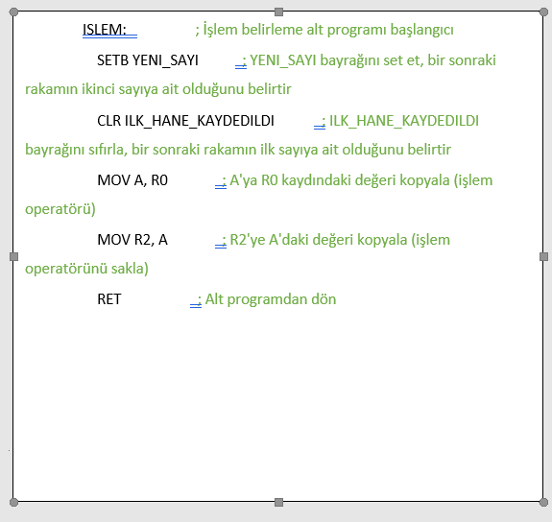
İŞLEMİN BELİRLENMESİ
Bu kod parçası, kullanıcıdan alınan işlem operatörünü saklar. YENI_SAYI bayrağını set ederek, bir sonraki rakamın ikinci sayıya ait olduğunu belirtir. ILK_HANE_KAYDEDILDI bayrağını sıfırlayarak, bir sonraki rakamın ilk sayıya ait olduğunu belirtir. Son olarak, işlem operatörünü R2 kaydında saklar ve alt programdan döner. Bu şekilde, kullanıcı tarafından belirlenen işlem operatörü program tarafından saklanarak, hesaplama yapılacak işlem belirlenmiş olur.

Slide 26
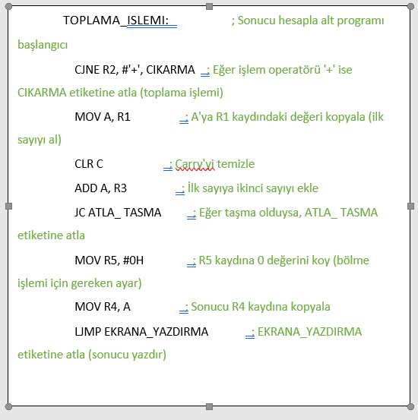
TOPLAMA İŞLEMİ
Bu kod parçası, bir hesap makinesinde toplama işlemini gerçekleştirmek için kullanılabilir. İşlem, R1 ve R3 kayıtlarında saklanan iki sayıyı toplar ve sonucu R4 kaydına kaydeder. İlk olarak, R2 kaydındaki işlem operatörü kontrol edilir. Eğer işlem operatörü '+' ise, ADD A, R3 komutuyla A kaydına R1 ve R3 kayıtlarındaki değerlerin toplamı atanır. Eğer bu toplama işlemi sırasında taşma olursa , taşma durumunu kontrol etmek üzere belirlenmiş bir etikete atlanır. Taşma olmazsa, sonuç R4 kaydına kopyalanır ve EKRANA_YAZDIRMA etiketine atlanarak TOPLAMA_ISLEMI işlemine geçilir.

Slide 27
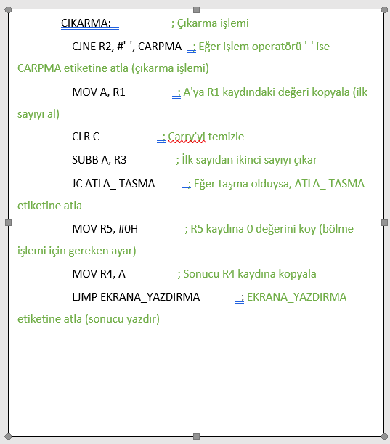
ÇIKARMA İŞLEMİ
Bu kod parçası, bir hesap makinesindeki çıkarma işlemini gerçekleştirir. İlk olarak, R2 kaydındaki işlem operatörünü (- işareti) kontrol eder. Eğer işlem operatörü çıkarma işaretini temsil ediyorsa , R1 kaydındaki ilk sayıyı alır. Daha sonra, CLR C komutuyla taşıma bayrağını temizler ve ikinci sayı olan R3 kaydındaki değeri ilk sayıdan çıkarır. Son olarak, eğer çıkarma işlemi sırasında bir taşma olursa , program SALTO_ESTOURO etiketine atlar. Taşma olmazsa, R5 kaydına 0 değerini koyar , sonucu R4 kaydına kopyalar ve sonucu yazdırmak için IMPRIMIR etiketine atlar . Bu şekilde, çıkarma işlemi yapılır ve sonucu doğru bir şekilde işaretlenmiş şekilde saklanır.

Slide 28
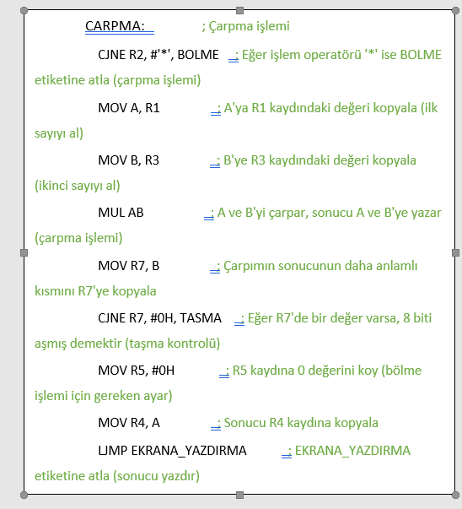
ÇARPMA İŞLEMİ
Bu kod parçası, çarpma işlemi gerçekleştirir. İlk olarak, R2 kaydındaki işlem operatörünü kontrol eder. Eğer işlem operatörü çarpma işaretini temsil ediyorsa , R1 kaydındaki ilk sayıyı ve R3 kaydındaki ikinci sayıyı alır. Daha sonra, MUL AB komutuyla A ve B'yi çarpar ve sonucu A ve B'ye yazar. Son olarak, eğer çarpma işlemi sırasında bir taşma olursa , program TASMA etiketine atlar. Taşma olmazsa, R5 kaydına 0 değerini koyar , sonucu R4 kaydına kopyalar ve sonucu yazdırmak için EKRANA_YAZDIRMA etiketine atlar. Bu şekilde, çarpma işlemi yapılır ve sonucu doğru bir şekilde işaretlenmiş şekilde saklanır.

Slide 29
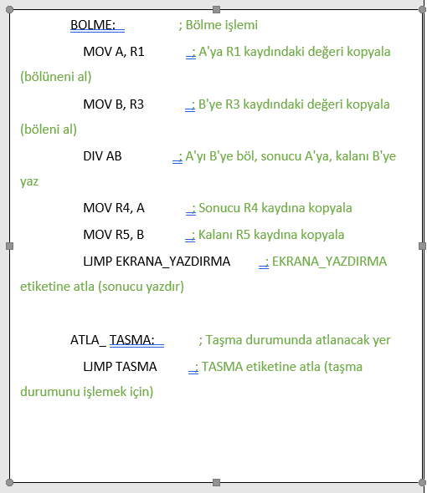
BÖLME İŞLEMİ
Bu kod parçası, bir bölme işlemi gerçekleştirir. İlk olarak, R1 kaydındaki ilk sayıyı A kaydına kopyalar ve R3 kaydındaki ikinci sayıyı B kaydına kopyalar. Ardından, DIV AB komutuyla A'yı B'ye böler ve bölme işleminin sonucunu A'ya, kalanı ise B'ye yazar. Son olarak, bölme işleminin sonucunu R4 kaydına kopyalar ve kalanı R5 kaydına kopyalar. Sonucu yazdırmak için EKRANA_YAZDIRMA etiketine atlar. Bu şekilde, bölme işlemi yapılır ve sonucu doğru bir şekilde işaretlenmiş şekilde saklanır.

Slide 30
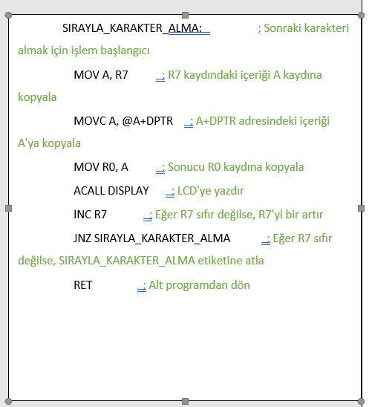
SIRAYLA KARAKTER ALMA
Bu kod parçası, bir dizi karakteri sırayla alıp ekrana yazdırmak için kullanılır. R7 kaydındaki değeri A kaydına kopyalar ve DPTR ile A'nın toplamının adreslediği bellek hücresindeki değeri A'ya kopyalar. Sonucu R0 kaydına kopyalar ve LCD'ye yazdırmak için DISPLAY rutinini çağırır. R7'yi bir artırır ve eğer R7 sıfır değilse, SIRAYLA_KARAKTER_ALMA etiketine atlar, bu işlem dizideki sonraki karakteri almak için tekrarlanır. Eğer R7 sıfır ise, işlem sona erer ve alt programa döner.

Slide 31
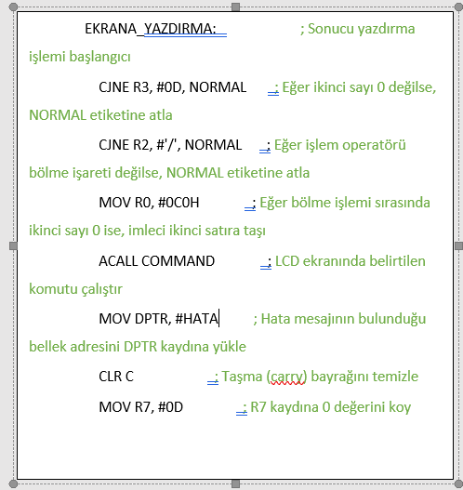
Sonuç Yazdırma
Bu kod parçası, sonucun yazdırılmasını ve özel durumların kontrolünü içerir. İlk olarak, R3 kaydındaki ikinci sayının 0 olup olmadığını kontrol eder. Eğer 0 değilse , veya işlem operatörü bölme işareti değilse , NORMAL etiketine atlar ve işlem normal şekilde devam eder. Eğer ikinci sayı 0 ise ve işlem operatörü bölme işareti ise, ekranda Sıfıra bölme hatası mesajını gösterir.
Bu kod parçası ayrıca IMPRIMIR etiketiyle başlar ve MOV R0, #0C0H komutuyla ekrandaki imleci ikinci satıra taşır. ACALL COMMAND komutu LCD üzerinde özel bir komutun çalıştırılmasını sağlar. Son olarak, MOV DPTR, #HATA komutuyla Sıfıra bölme hatası mesajının bulunduğu bellek adresini DPTR kaydına yükler ve CLR C komutuyla taşma (carry) bayrağını temizler. Bu şekilde, ekrana hata mesajı yazdırma işlemi gerçekleştirilir.

Slide 32
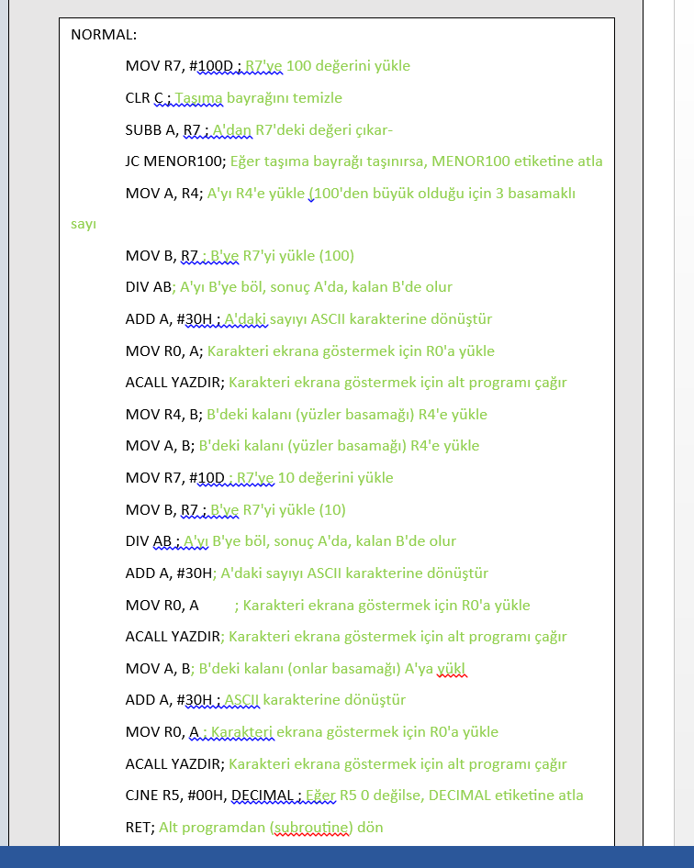
Basamak kontrolu
Normal etiketinin görevi, hesaplanan sayının üç basamaklı mı yoksa daha mı büyük bunu kontrol eder

Slide 33
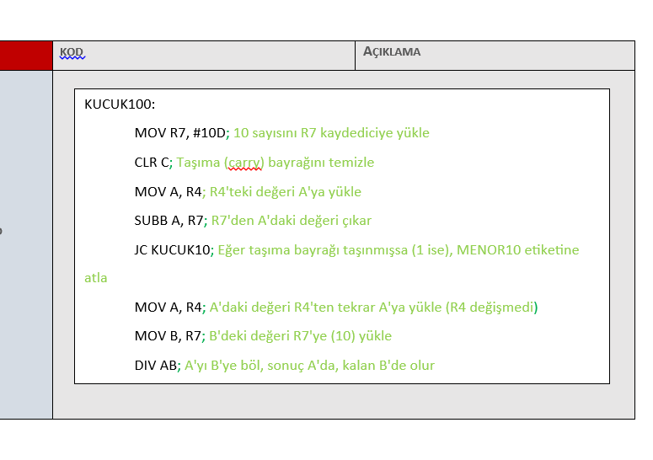
Basamak kontrolu
kucuk100 etiketi, hesaplanan sayının 100 den küçük olduğu ve üç basamaklı olamdığı durumu kontrol eder.

Slide 34
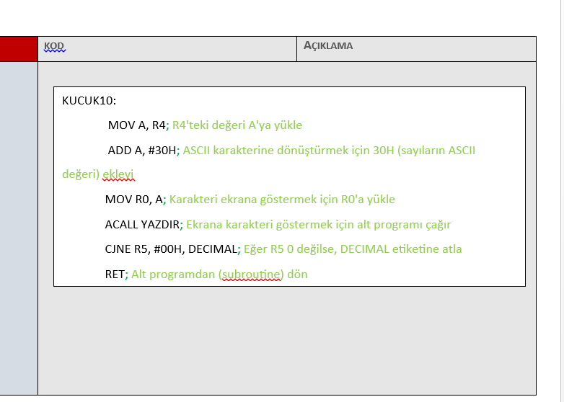
Basamak kontrolu
kucuk10 etiketi, hesaplanan sayının üç basamaklı olduğu, ancak 100 den küçük ve 10 dan büyük olduğu durumu kontrol eder.

Slide 35
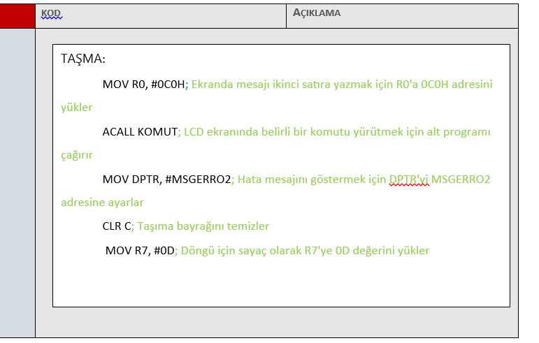
Taşma Durumu
Taşma etiketi, hesaplama sırasında bir taşma durumu oluştuğunda işelenir.Bu durum sonuç bir byte’ın kapasitesini aşarsa veya bir hata durumundas ortaya çıkabilir.

Slide 36
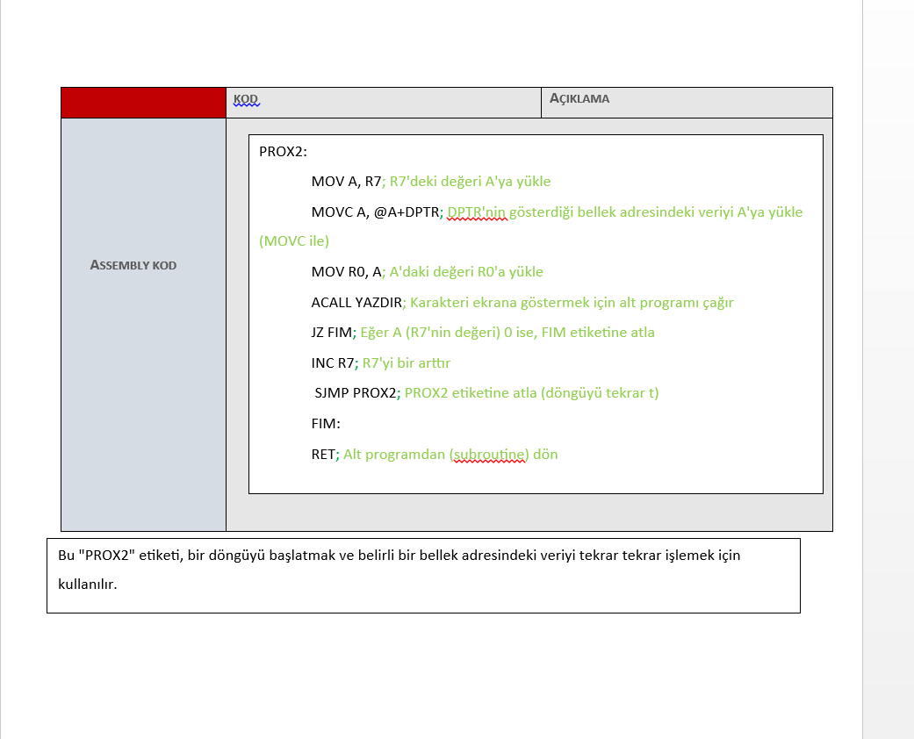
Döngüyü başlatma
Bu prox etiketi, bir döngüyü başlatmak ve belirli bir bellek adresindeki veriyi tekara tekrar işlemek için kullanılır

Slide 37
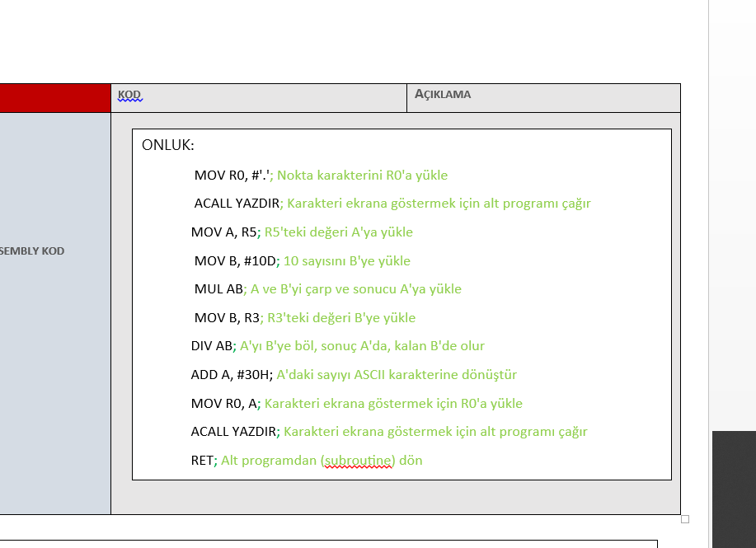
Onluk etiketi
Onluk etiketi, bir ondalık sayının kalan kısmını ekrana göstermek için kullanılır.

Slide 38
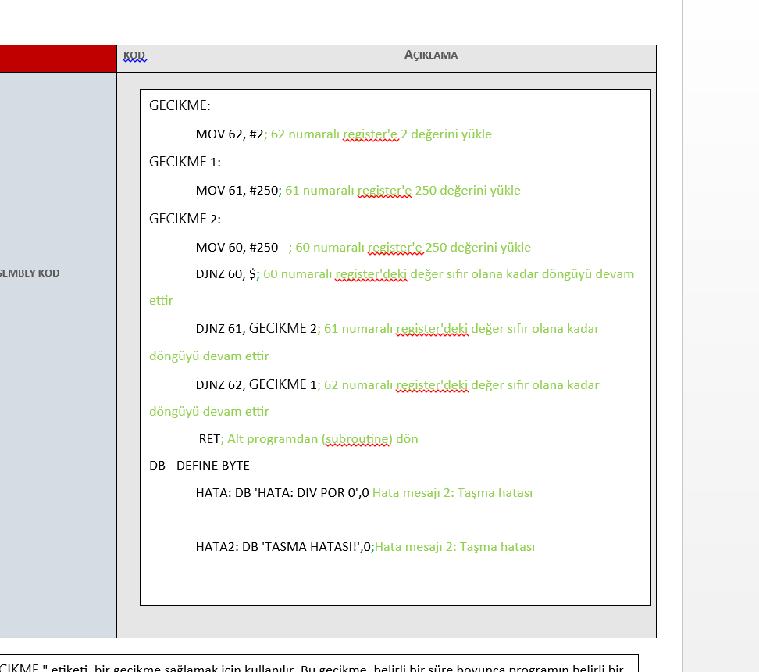
Gecikme kullanımı
Gecikme etiketi bri gecikme sağlamak için kullanılır. Bu gecikme , belirli bri süre boyunca programın belirli bir işlemi gerçekleştirmesini beklemek için kullanılır.

Slide 39


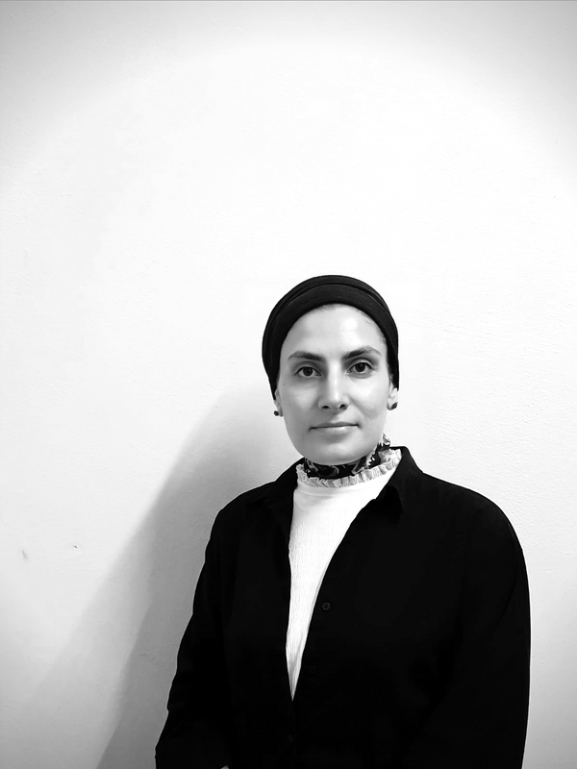
HAZIRLAYANLAR
SAMİ EREN TÜYSÜZ
YAREN KÖSE
ELİF KALENDER
EBRU ŞENER
YUNUS EMRE YAŞAR
221401068
211401017
211401008
211401066
211401013

